Slide 1
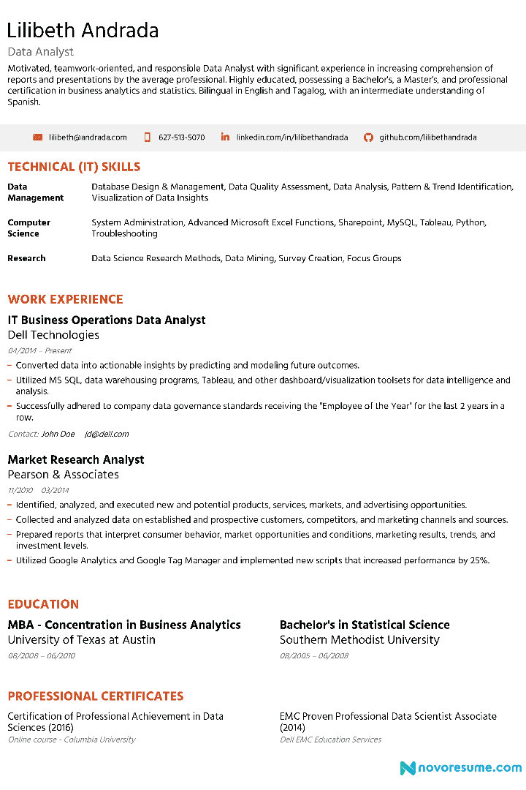
智能简历解析系统
智能简历解析系统是一种应用人工智能技术的创新性工具，可帮助招聘人员快速、准确地分析求职者的简历，找到最佳的候选人。
36014552组

Slide 2

用户使用说明
用户可以通过浏览器访问系统的首页（'/'路由），展示一个简单的页面。
用户可以在首页上传简历文件（通过'/upload'路由）。上传的文件将保存在系统的./uploads目录下。
用户可以通过点击按钮触发简历分析（通过'/analyze'路由）。系统将读取上传的简历文件，调用阿里巴巴云的简历解析API对其进行解析。
系统将解析结果以JSON格式返回给用户。
在具体的实现过程中，系统使用了Flask框架搭建了一个简单的Web应用。通过定义不同的路由和处理函数，实现了文件上传和简历解析的功能。其中，test_parse函数用于调用阿里巴巴云的简历解析API，并返回解析结果。
用户在浏览器中上传简历文件后，系统将保存文件并触发解析过程。解析完成后，系统将解析结果以JSON格式返回给用户。

Slide 3

系统的优势和特点
1
高效性
2
准确性
系统能够在短时间内分析梳理大量简历，为招聘人员提供更快的筛选和选定候选人的速度。
系统能够自动化解析简历中的内容，从而减少传统手工筛选中的人为差错。
3
智能化
4
易于使用
系统具有自学习能力，并能够不断优化算法，使得分析结果更加准确。
系统简单易用，无需专业技能就能进行简历分析。

Slide 4
关键功能
简历解析
系统调用阿里巴巴云的简历解析API对上传的简历文件进行解析。它将读取文件内容并使用base64编码转换为字符串格式，然后构造JSON请求并发送给API。解析结果包括简历的各个字段信息，如姓名、联系方式、教育经历、工作经验等。
1
2
3
文件上传
解析结果展示
用户可以通过系统的界面选择并上传简历文件。系统将保存用户上传的文件，以供后续的简历解析使用。
解析完成后，系统将解析结果以JSON格式返回给用户。用户可以在前端界面中展示解析结果，或者根据自己的需求进行进一步处理和展示。这样，用户可以方便地查看和利用解析出的简历信息，例如将其存储到数据库或与其他系统集成。

Slide 5
应用场景
人力资源
社会招聘
大学生就业
智能简历解析系统可以帮助人力资源人员更快地筛选和招聘到最佳候选人，并大大提高招聘效率。
智能简历解析系统还可以帮助政府等社会招聘机构进行简历筛选和评估。
应用智能简历解析系统可以帮助大学毕业生更快地找到适合的工作。

Slide 6

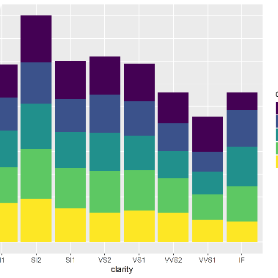
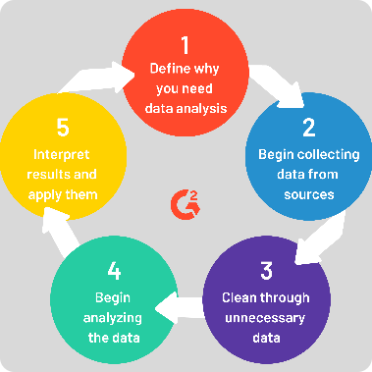
数据分析
增强决策力
数据可视化
找到招聘瓶颈
使用智能简历解析系统，可通过了解候选人简历中的关键信息，更好地预测其潜在绩效。研究表明，使用我们的系统可将招聘成功率提高20%以上。
系统能够自动生成数据分析报告，去掉冗余信息，为用户提供详细的图表来响应数据分析需求。例如，测试集识别率大于90%。
通过跟踪简历的转化率，系统可以帮助您识别招聘过程中的瓶颈和机会。针对85%以上的简历具有优化作用，以提高分配岗位的准确性。

Slide 7

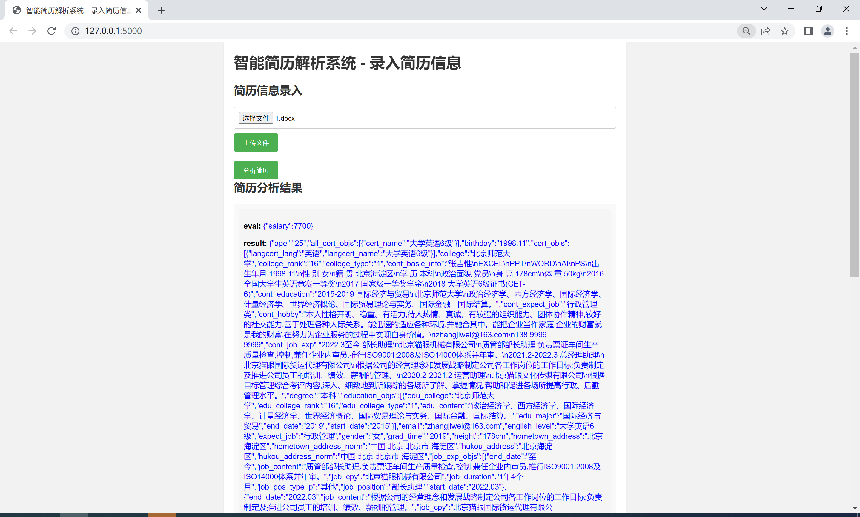
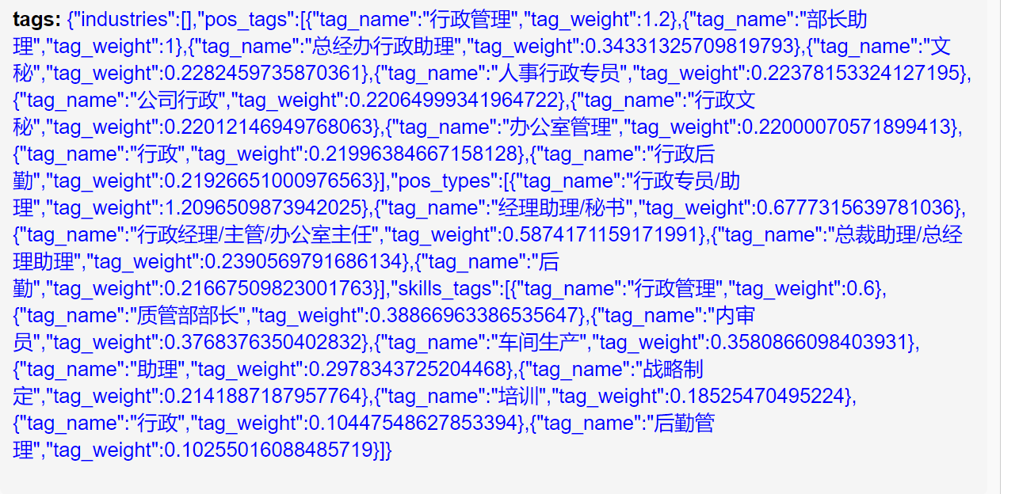
案例分析
以下是我们对其中一份简历的岗位分析和权重配比

Slide 8
未来发展趋势
语义分析
模型自我学习
围绕简历生态建立其他业务
在智能简历解析系统推进中，模型将会越来越关注语义分析方面，为人才招聘过程增加智能化的特点。
为了提高模型的准确性和智能化，模型将会越来越重视自身的学习能力。
智能简历解析系统是建立在个人简历的基础上，企业也可以通过建立简历生态所包含的其他业务，拓展解决问题的方法和资源。

